Slide 1

배달과 예약을 동시에
전 승진 (Jeon Seung Jin)
박 창재 (Park Chang Jae)
유 창민 (Yu Chang Min)
최 경주 (KJ Choi)

Slide 2
01/ 서비스 소개
Contents
02/ 프로젝트 개요
03/ 기술 상세 - 사업자 서비스
04/ 기술 상세 - 사용자 서비스
05/ 홈페이지 작동 시연

Slide 3

기획의도
01
서비스 소개
최근 대한민국에서 1인 가구의 수가 빠르게 증가하고 있으며 그들의 특성 상, 배달음식을 많이 먹게 된다.
이러한 트렌드를 바탕으로 그들의 니즈를 충족시키기 위한 플랫폼 제작을 위하여 배달가 프로젝트를 기획하게 되었다.

Slide 4
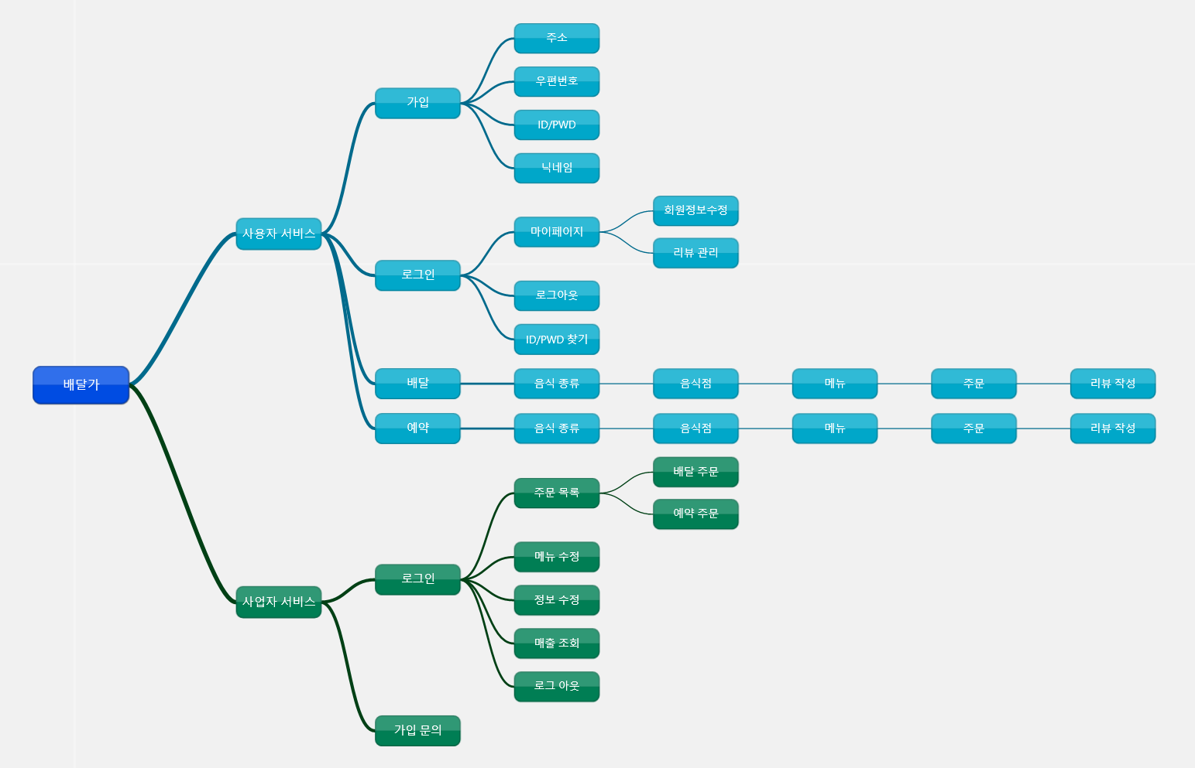
01
Site Map
서비스 소개

Slide 5




02
개발환경
개발언어
프로젝트 개요
Windows10
Eclipse
Apache Tomcat
JAVA
JavaScript
JQuery

Slide 6
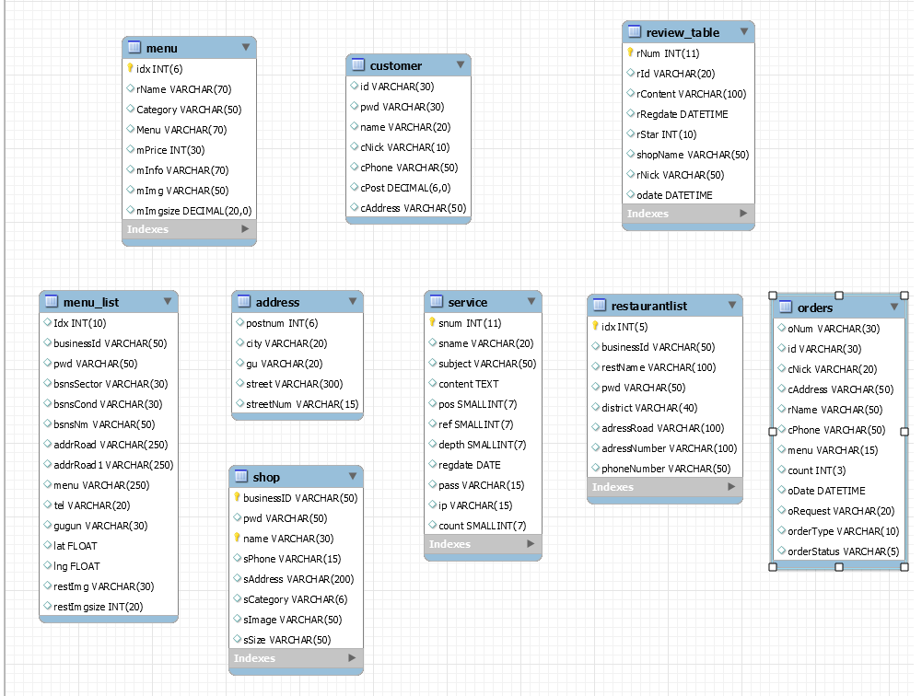
02
DB 구성
프로젝트 개요

Slide 7
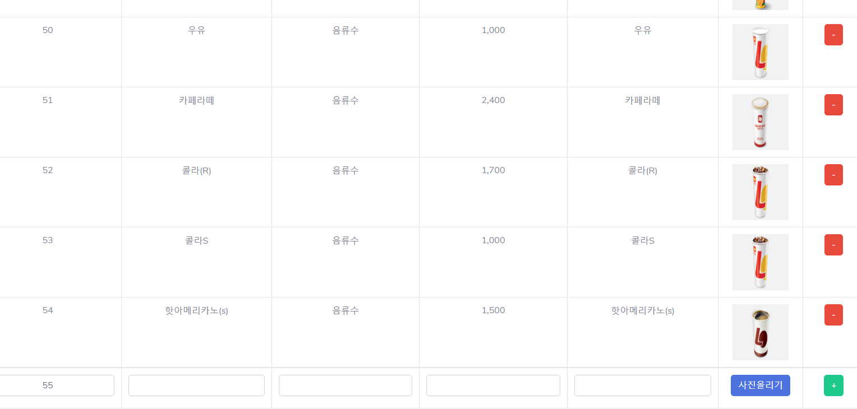
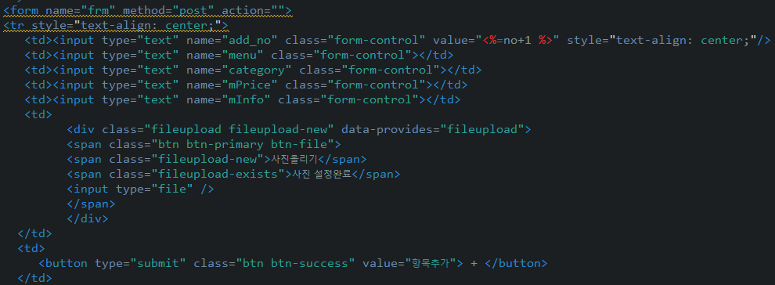
03
사업자 서비스 - 메뉴 추가 및 삭제
기술 상세

Slide 8
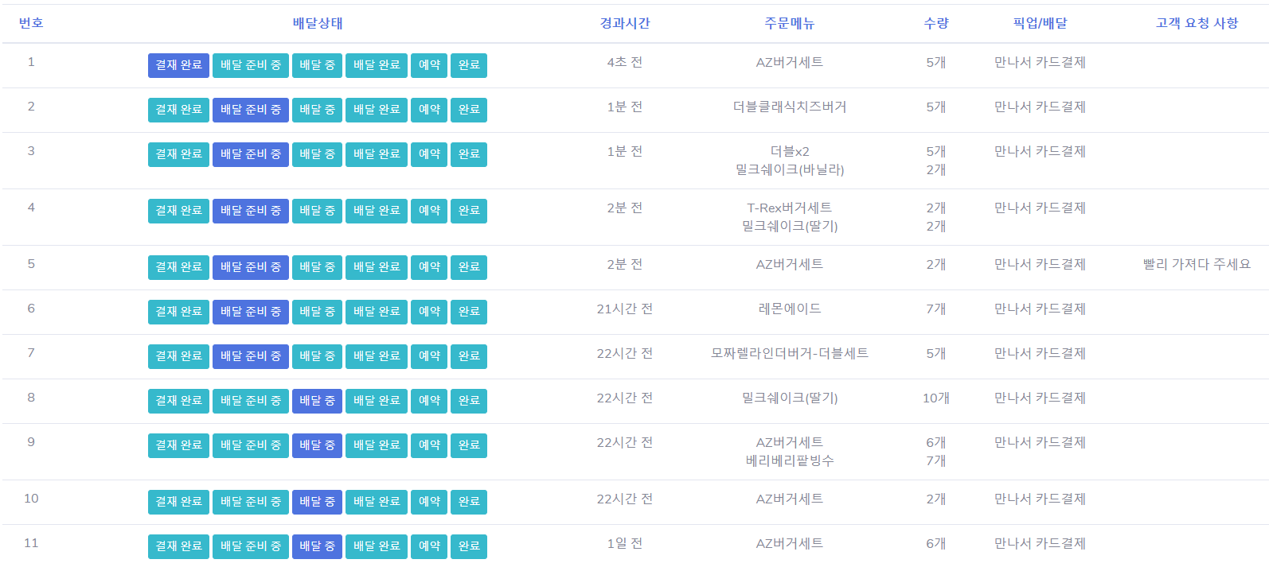
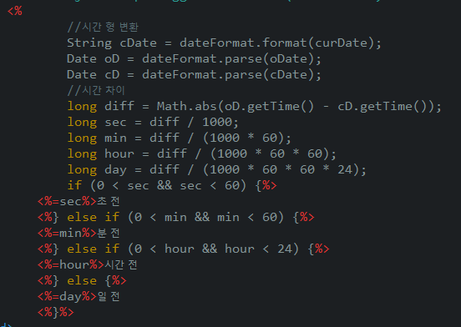
03
사업자 서비스 - 주문 접수 시간
기술 상세

Slide 9
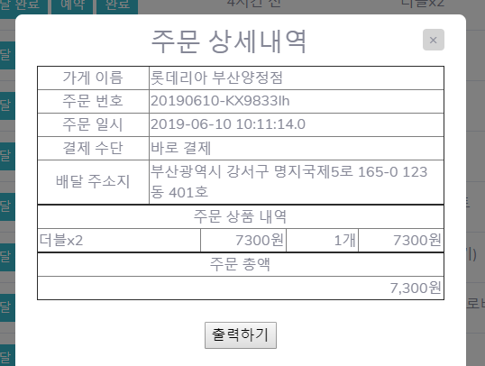
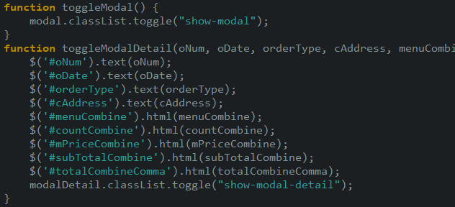
03
사업자 서비스 - 주문 내역 상세보기 (Modal 활용)
기술 상세

Slide 10

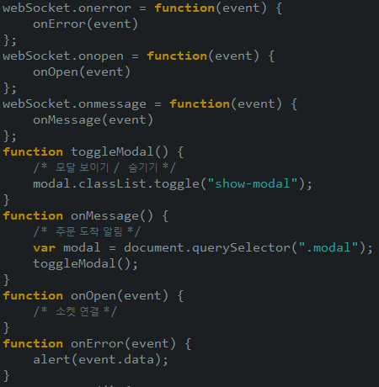
03
사업자 서비스 - 실시간 주문 접수
Socket 및 Modal 활용
기술 상세

Slide 11
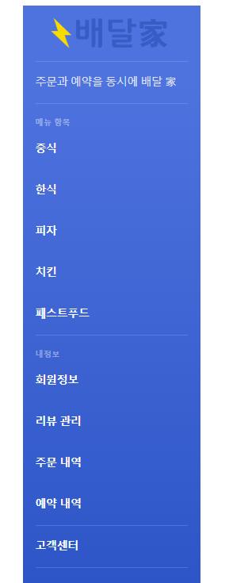
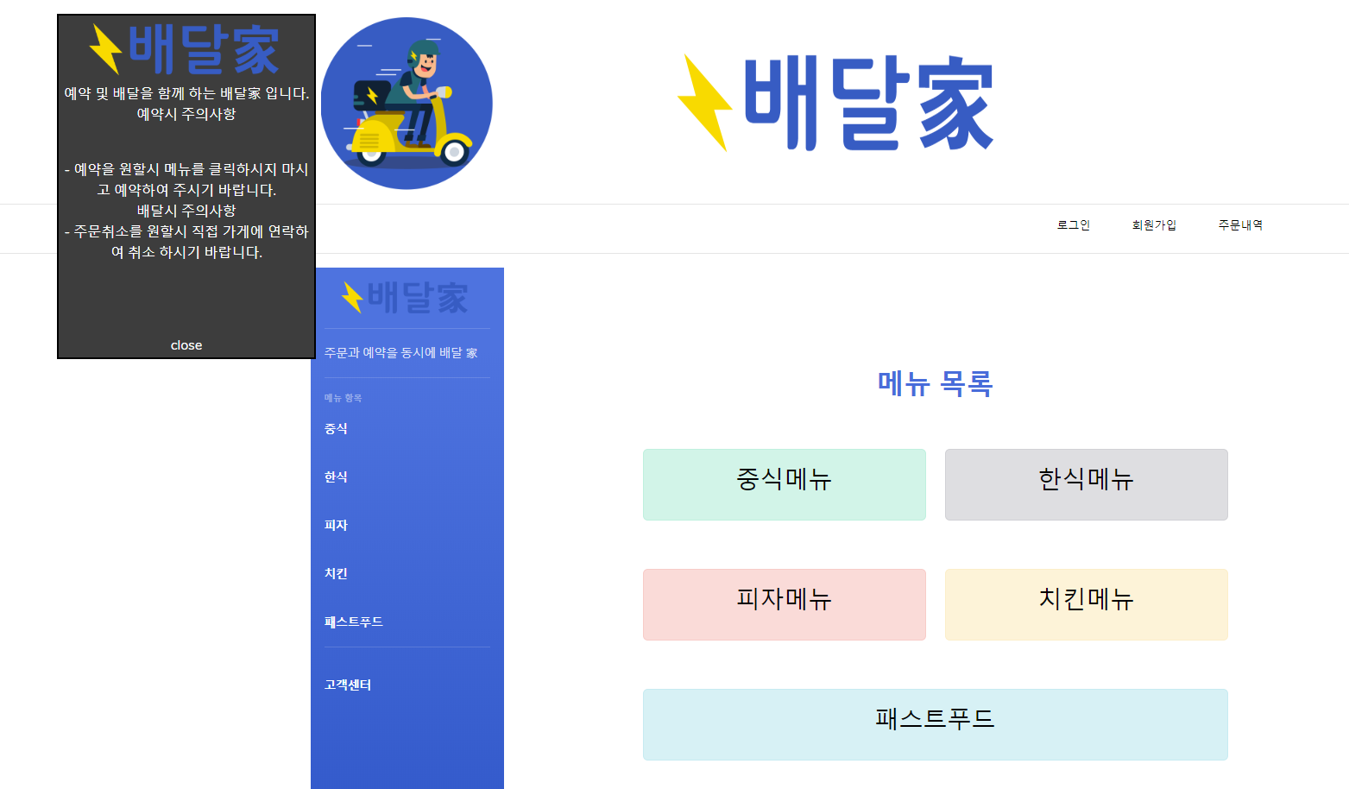
04
사용자 서비스 - 메인 페이지
기술 상세
로그인 후 사이드바

Slide 12
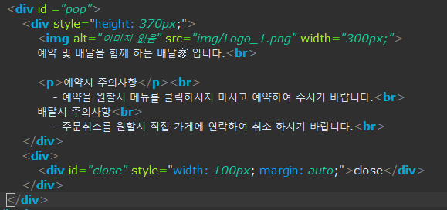
04
사용자 서비스 - 메인페이지 안내팝업창
기술 상세

Slide 13
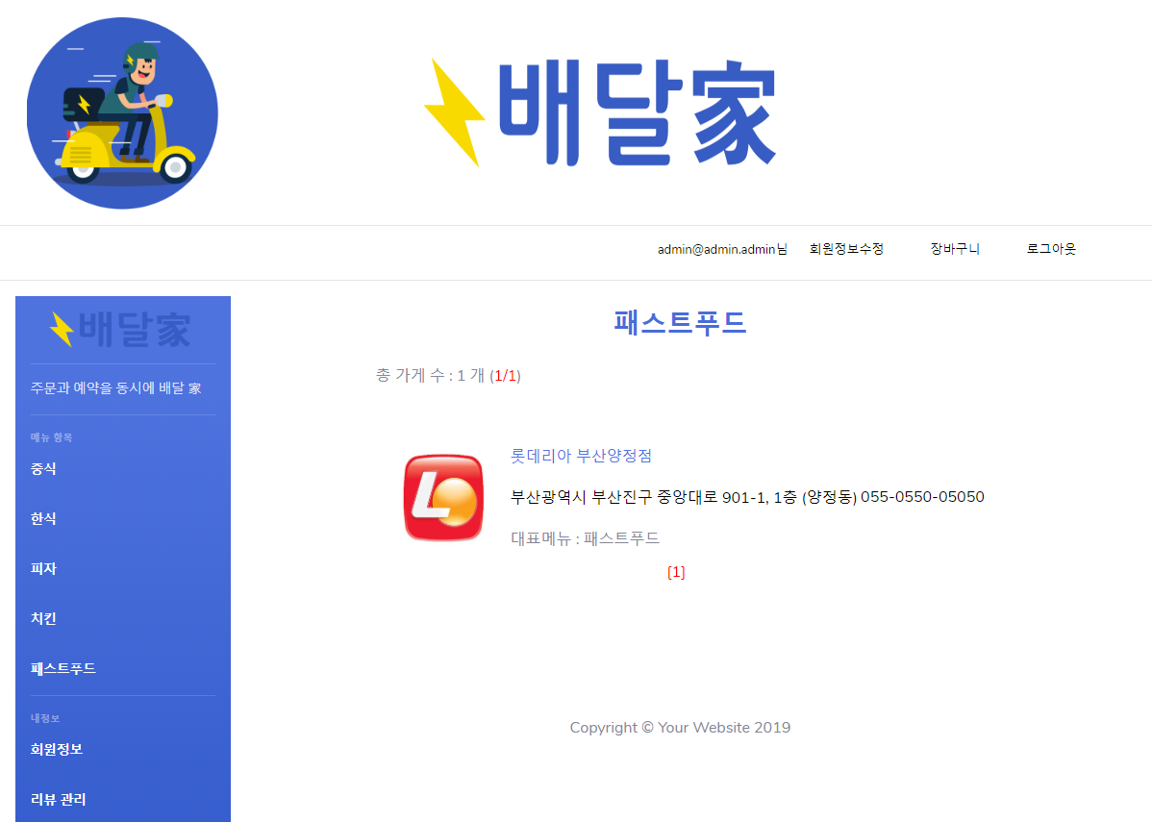
04
사용자 서비스 - 식당 목록
기술 상세

Slide 14
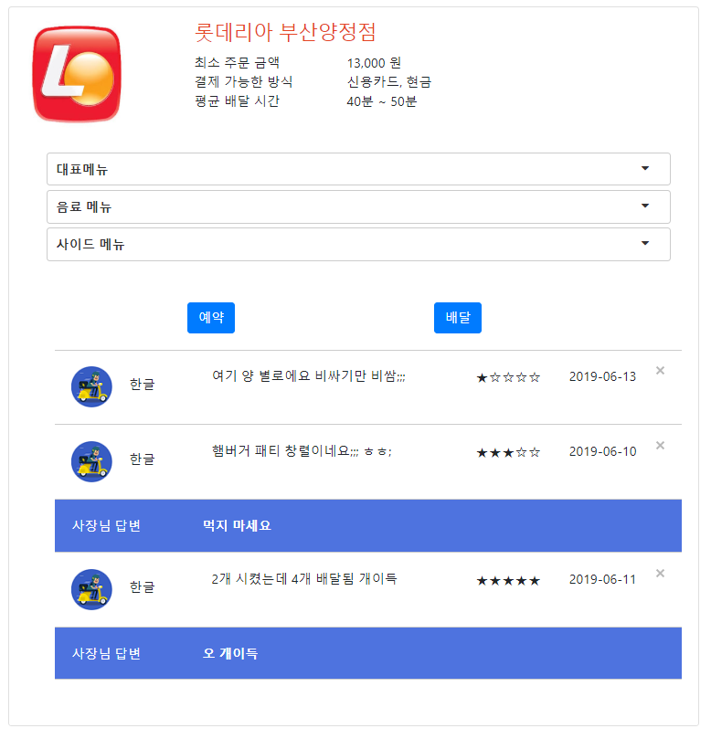
04
사용자 서비스 - 식당 정보
기술 상세

Slide 15
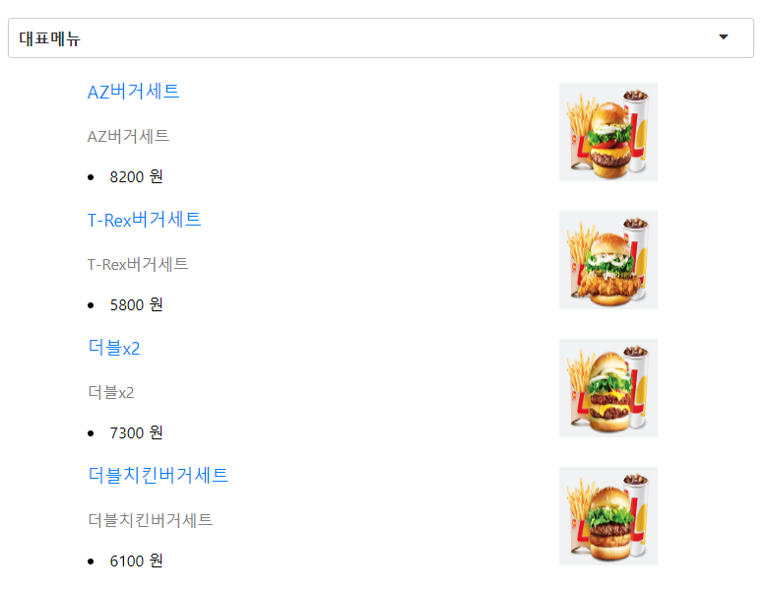
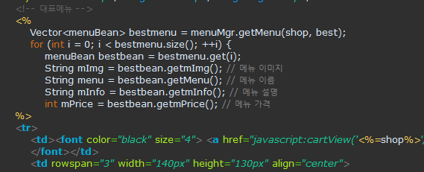
04
사용자 서비스 - 식당 정보
기술 상세
벡터 이용 메뉴 목록 출력

Slide 16
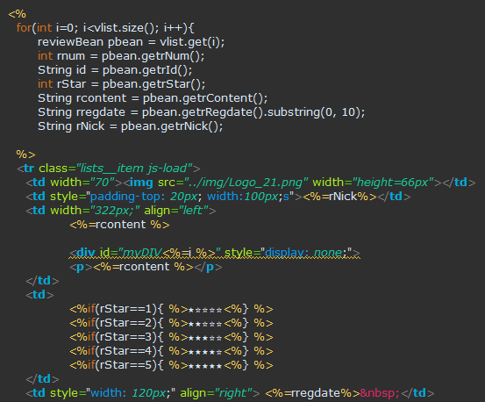
04
사용자 서비스 - 식당 정보
기술 상세
벡터 Bean 이용 해당 식당 리뷰 출력

Slide 17
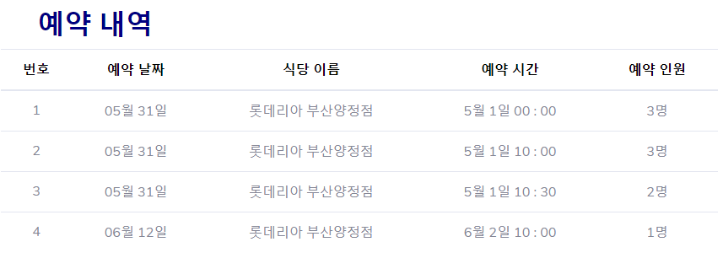
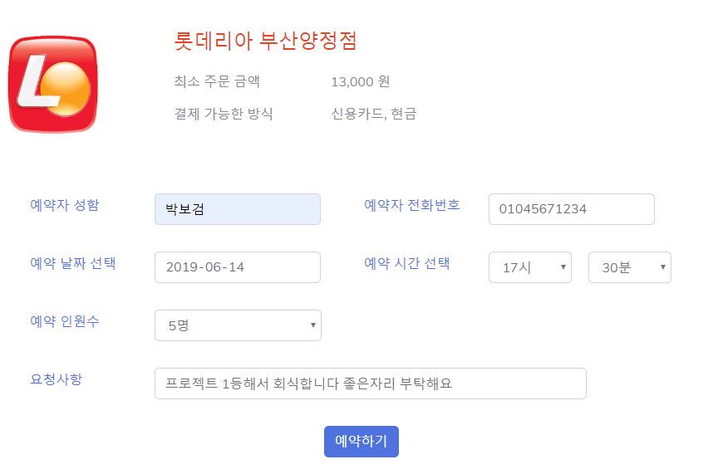
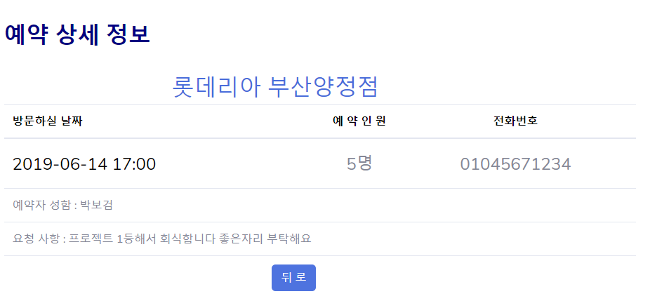
04
사용자 서비스 - 식당 예약
기술 상세

Slide 18
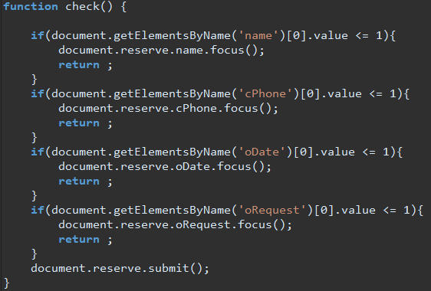
04
사용자 서비스 - 식당 예약
기술 상세
빈값일 경우 포커스 이동

Slide 19
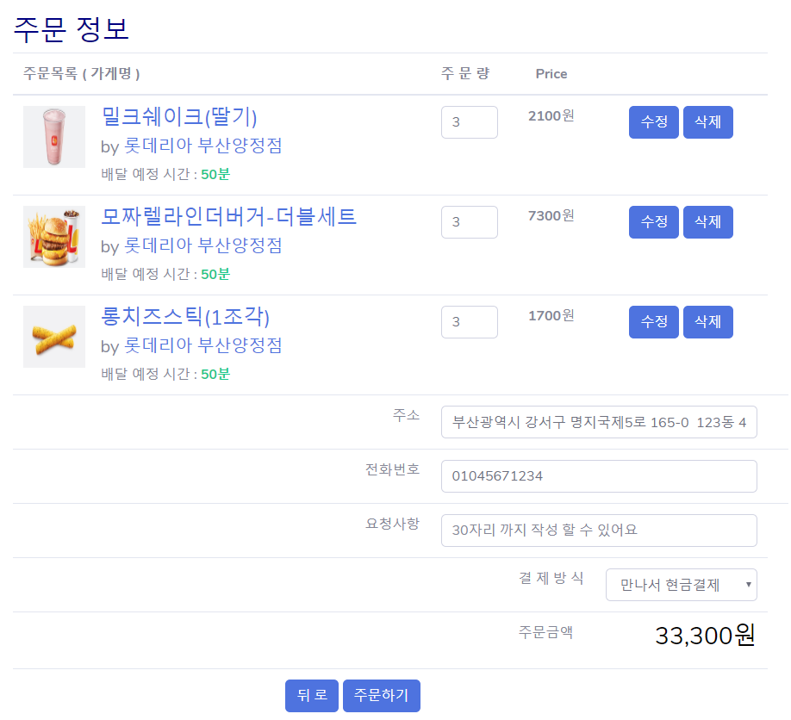
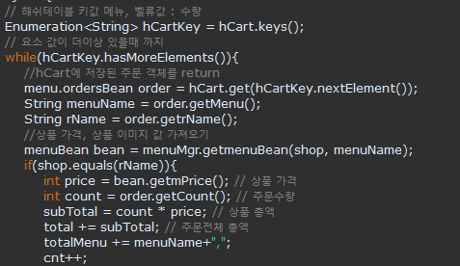
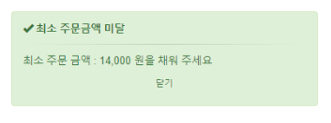
04
사용자 서비스 - 배달 주문
기술 상세
해시테이블 이용 메뉴 목록 출력
key : 메뉴 value : 수량
최소 주문금액 설정

Slide 20

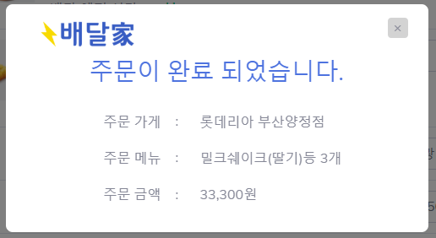

04
사용자 서비스 - 배달 주문
기술 상세
최소 주문금액 설정
주문시 modal 알림

Slide 21
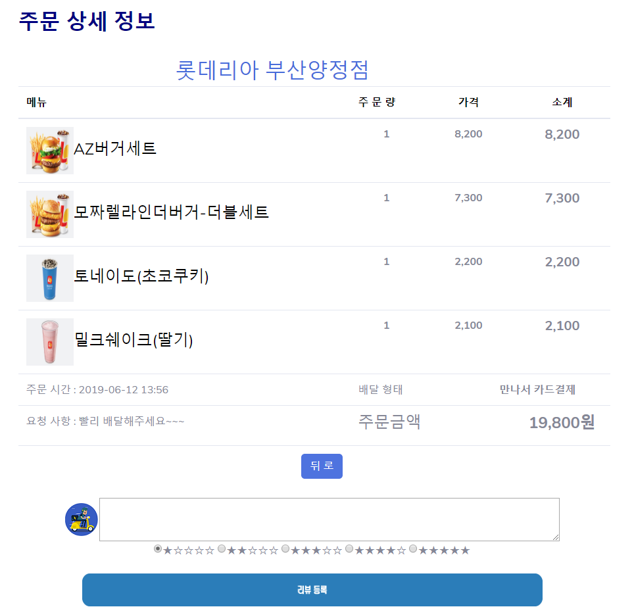
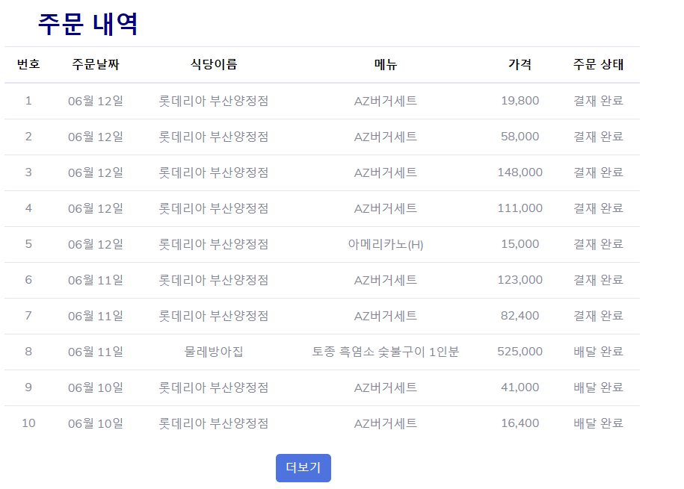
04
사용자 서비스 - 주문 내역
기술 상세

Slide 22

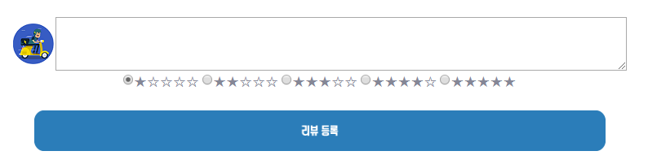
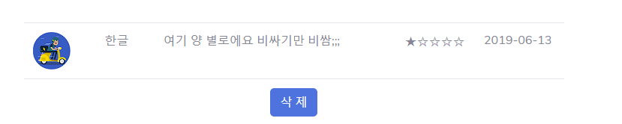
04
사용자 서비스 - 주문 내역
기술 상세
주문 상태 따라
‘취소’ , ‘리뷰작성’ 가능

Slide 23
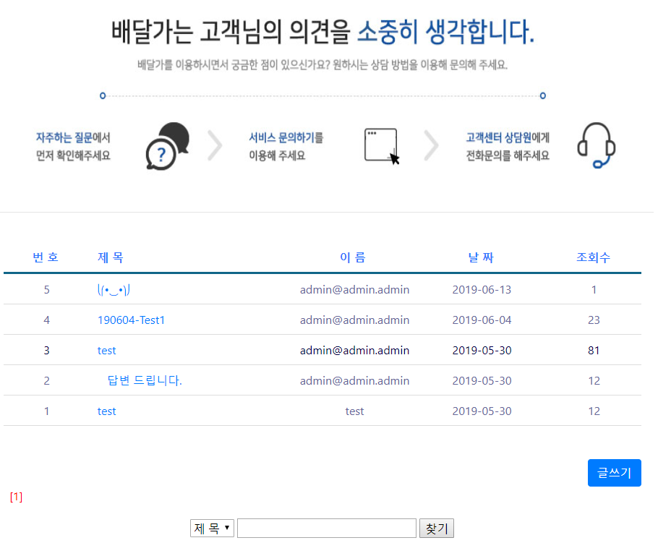
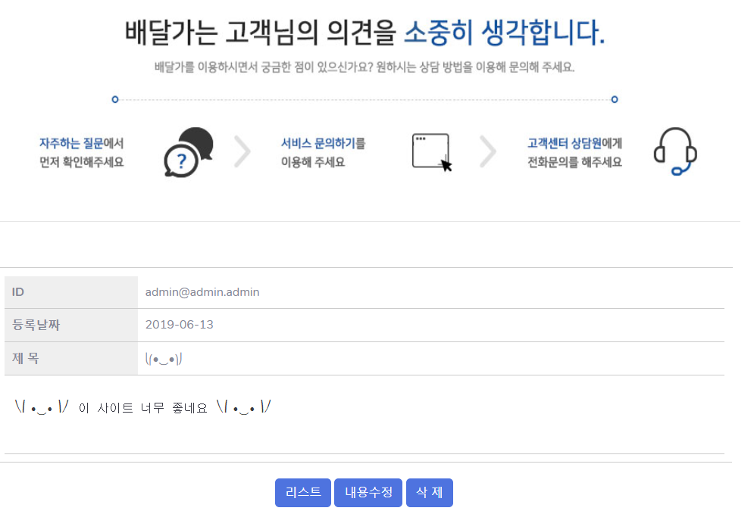
04
사용자 서비스 - 고객 센터
기술 상세

Slide 24



04
사용자 서비스 - 고객 센터
기술 상세
작성자별
‘수정’ , ‘삭제’ ,‘답변’
작성자 글
비회원 시
타사용자 글

Slide 25
감사합니다

